Slide 1
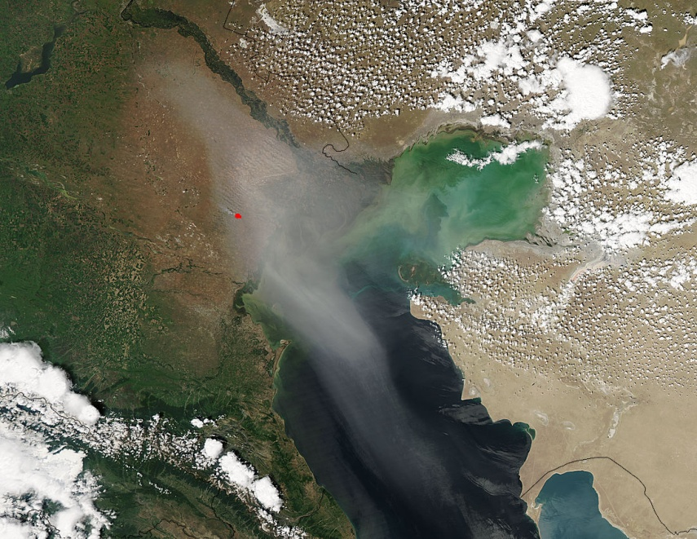
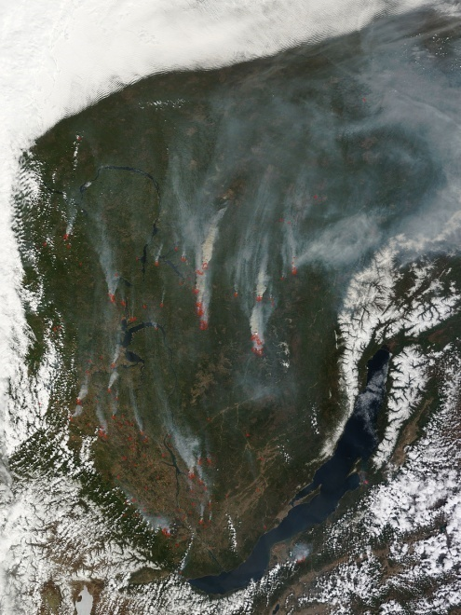
Productos MODIS
MODIS (Moderate Resolution Imaging Spectroradiometer)
Es un sensor de 36 bandas (0.4 µm a 14.4 µm)
Período de revisita: 1 días aprox.
A bordo del satélite Terra (AM) y Aqua (PM)
Resolución: 250 m (bandas 1-2), 500 m (bandas 3-7), 1 km (bandas 8-36).
Aqua/MODIS, 1 km
Terra/MODIS, 500 m

Slide 2
Primary Use | Band | Bandwidth¹
Land/Cloud/Aerosols Boundaries | 1 | 620 - 670
 | 2 | 841 - 876
Land/Cloud/Aerosols Properties | 3 | 459 - 479
 | 4 | 545 - 565
 | 5 | 1230 - 1250
 | 6 | 1628 - 1652
 | 7 | 2105 - 2155
Ocean Color/ Phytoplankton/ Biogeochemistry | 8 | 405 - 420
 | 9 | 438 - 448
 | 10 | 483 - 493
 | 11 | 526 - 536
 | 12 | 546 - 556
 | 13 | 662 - 672
 | 14 | 673 - 683
 | 15 | 743 - 753
 | 16 | 862 - 877
Atmospheric Water Vapor | 17 | 890 - 920
 | 18 | 931 - 941
 | 19 | 915 - 965
Surface/Cloud Temperature | 20 | 3.660 - 3.840
 | 21 | 3.929 - 3.989
 | 22 | 3.929 - 3.989
 | 23 | 4.020 - 4.080
Atmospheric Temperature | 24 | 4.433 - 4.498
 | 25 | 4.482 - 4.549
Cirrus Clouds Water Vapor | 26 | 1.360 - 1.390
 | 27 | 6.535 - 6.895
 | 28 | 7.175 - 7.475
Cloud Properties | 29 | 8.400 - 8.700
Ozone | 30 | 9.580 - 9.880
Surface/Cloud Temperature | 31 | 10.780 - 11.280
 | 32 | 11.770 - 12.270
Cloud Top Altitude | 33 | 13.185 - 13.485
 | 34 | 13.485 - 13.785
 | 35 | 13.785 - 14.085
 | 36 | 14.085 - 14.385
¹ Bands 1 to 19 are in nm; Bands 20 to 36 are in µm

Slide 3
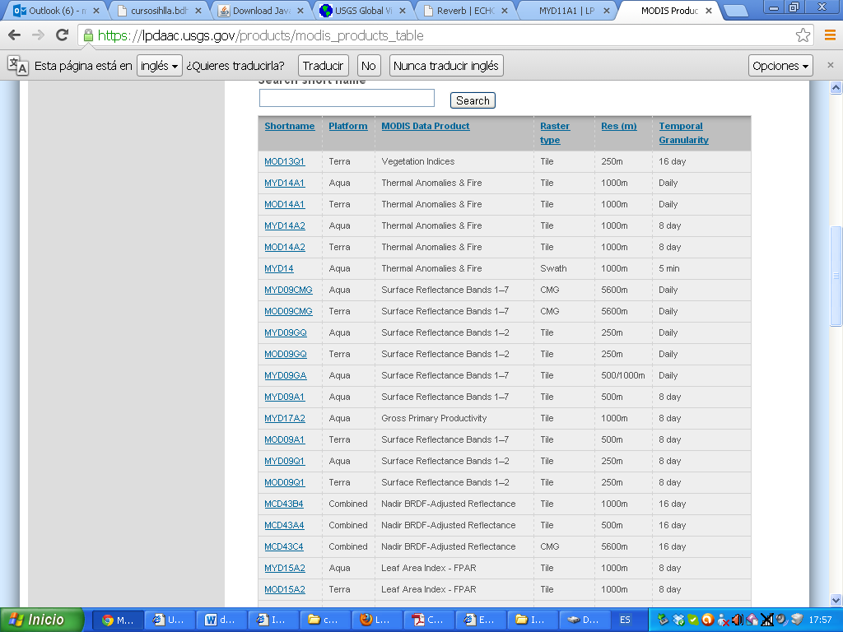
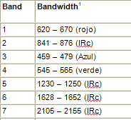
Productos MODIS
(Fuente: https://lpdaac.usgs.gov/products/modis_products_table)

Slide 4
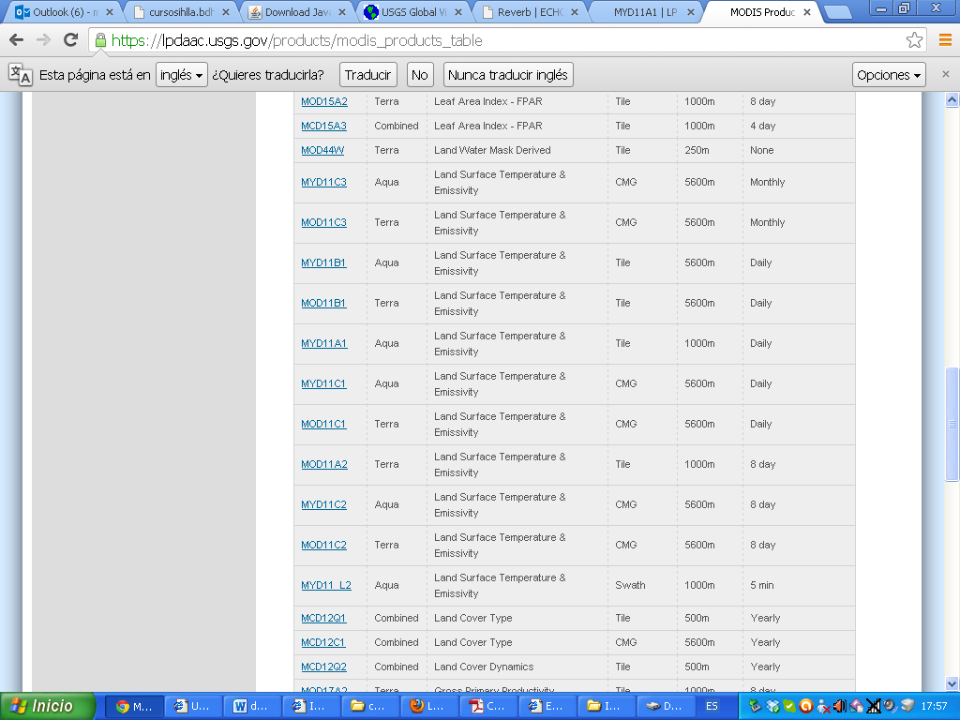

Slide 5
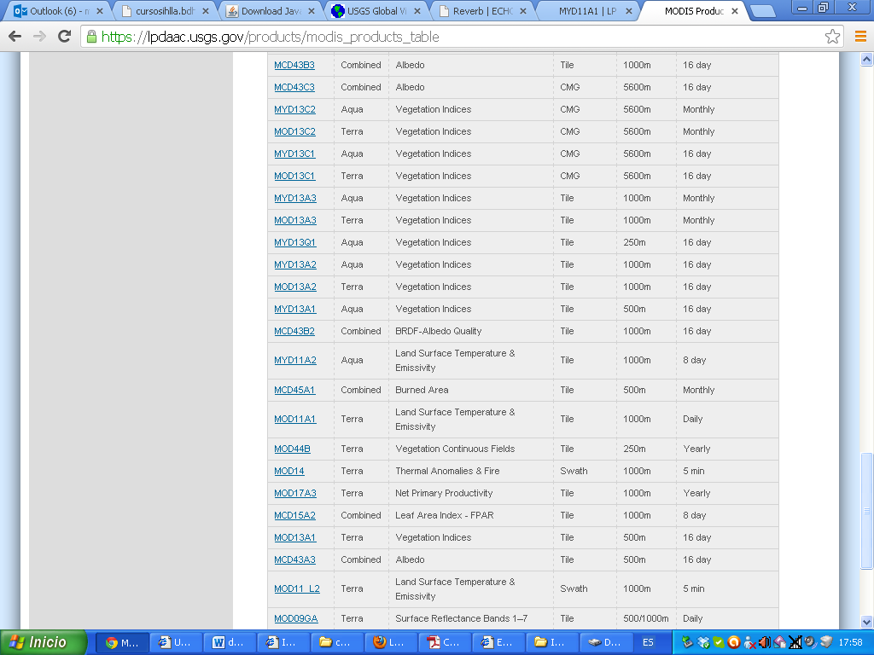

Slide 6
Nomenclatura de los productos
MOD01.A2002032.1015.003.2002034184356.hdf
Nombre del producto
Año (aaaa) y día (ddd) en que fue tomado el dato
Hora en la que fue tomado el dato (UTC o GTM).
Versión del producto
Fecha y hora de producción del producto (aaaadddhhmmss)

Slide 7
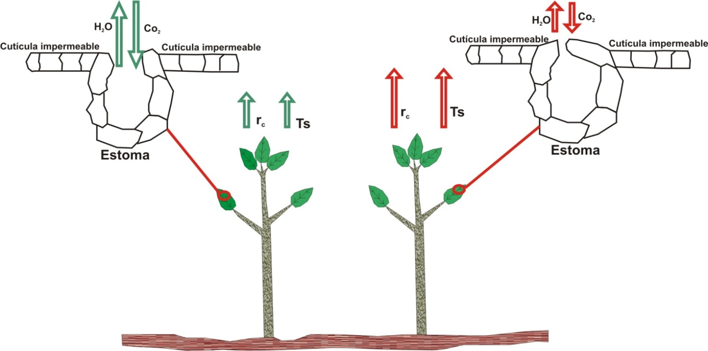
Cálculo del TVDI-Evaluación del estrés hídrico
Respuesta en IRc y rojo → vigorosidad y salud de la vegetación por cambios en Hs
Indice de vegetación
Captada desde satélite (IRt)
Alta disponibilidad de Hs
Baja disponibilidad de Hs
Cómo incide Hs en la Ts?
7

Slide 8
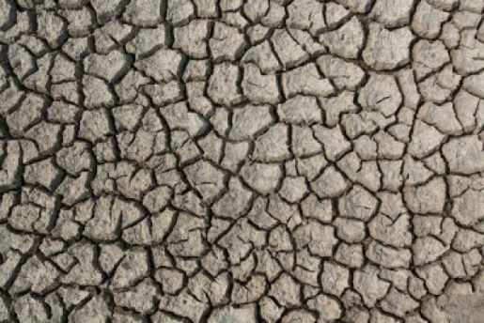
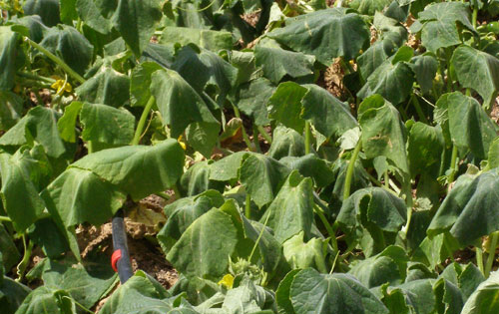
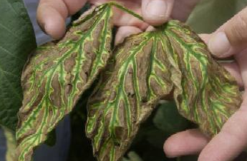
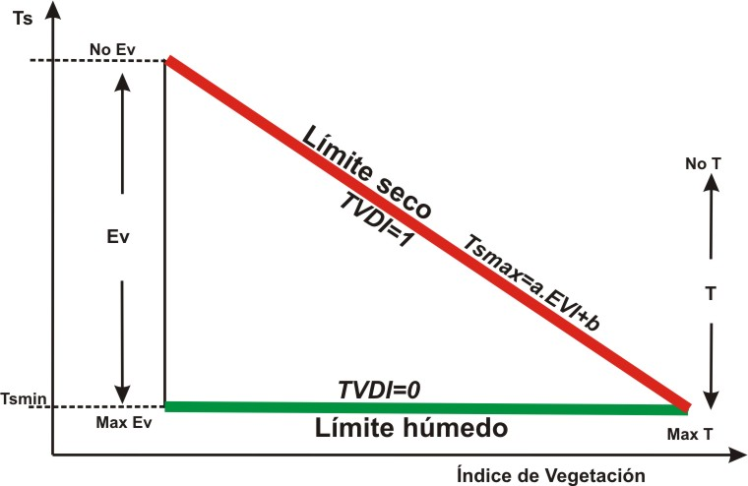
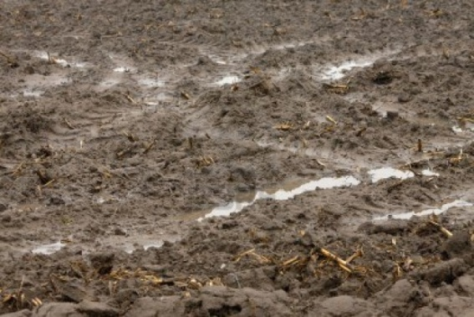
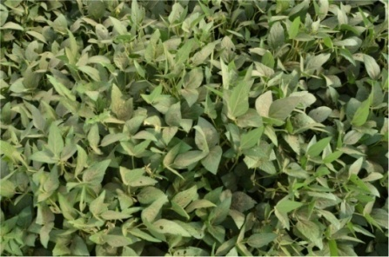
Triángulo de dispersión Ts e índice de vegetación
máximo estrés hídrico
máxima disponibilidad de Hs
8
INTRODUCCION-CARACTERIZACION-METODO-RESULTADOS Y DISCUSION-CONCLUSIONES

Slide 9
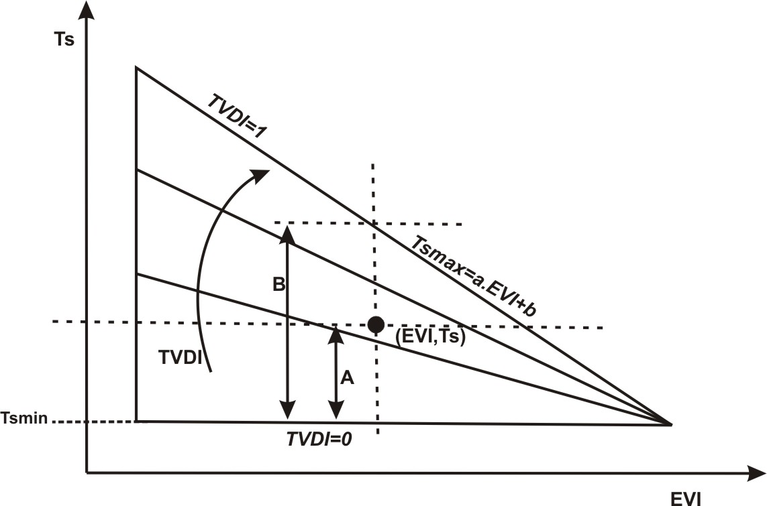
Esquema conceptual del TVDI.

